Slide 1
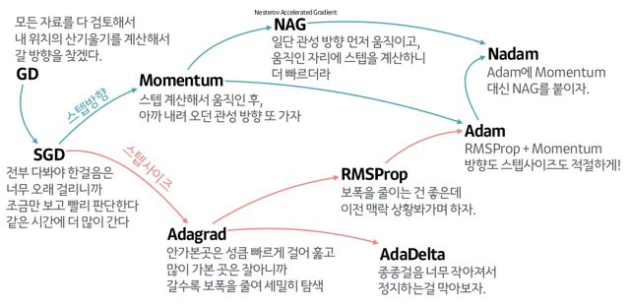
Gradient Descent Optimization Algorithms
Neural network의 weight을 조절하는 알고리즘
AdaGrad

Slide 2
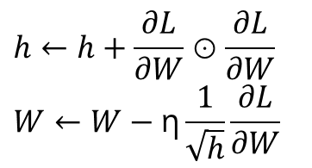
AdaGrad
SGD를 개선한 것
Step을 나아갈수록 h값이 커짐 (element wise multiplication이 커지면서)
기울기가 높으면 빠르게, 낮으면 천천히 그 구간을 벗어나겟다는 뜻
기울기가 너무 steep 하게 오래 있으면 1/sqrt(h) -> 0로 가 학습률이 0에 수렴하는 문제가 있음

Slide 3
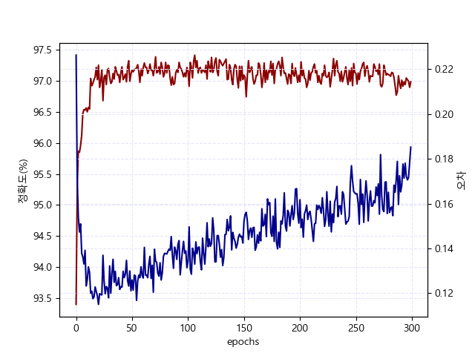
Early Stop
오차 != (1- 정확도)
정확도 = dataset과의 일치성
오차 = 결과값과의 일치성
Overfitting을 막기 위해 earlystop 구현 필요

Slide 4
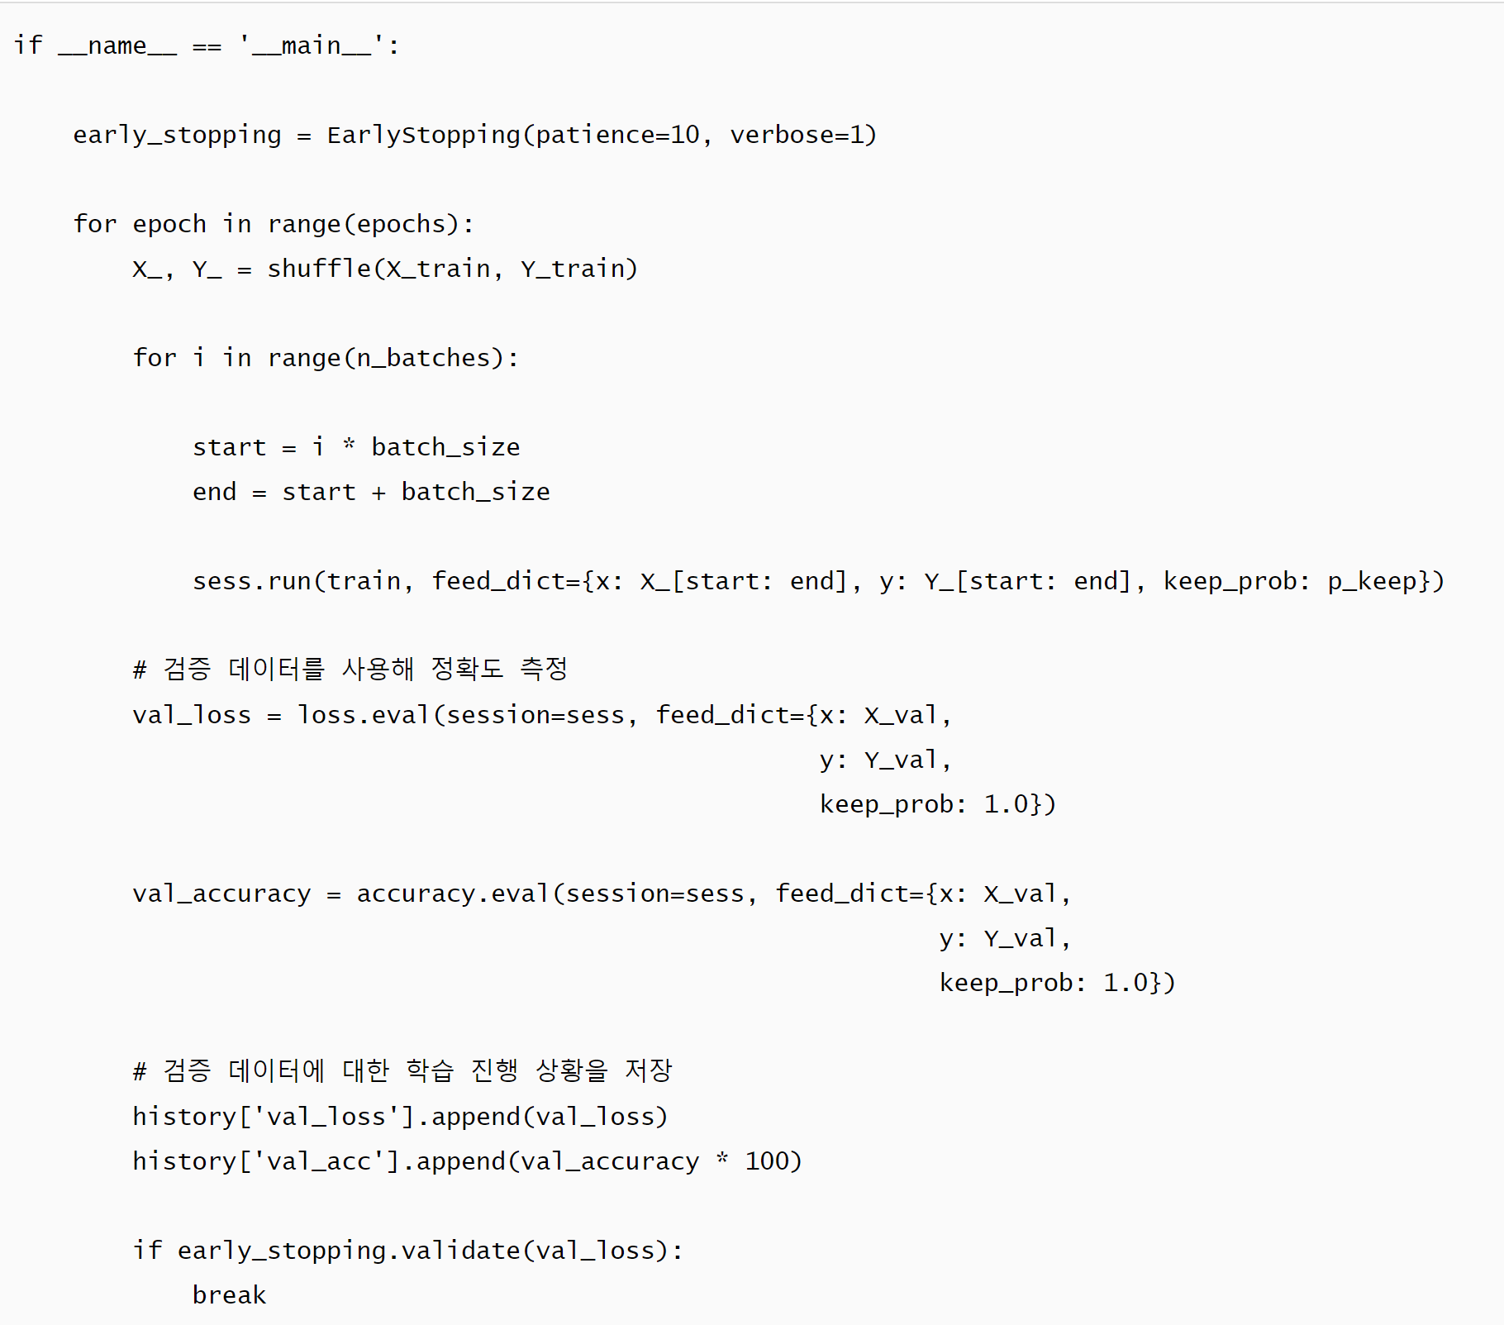
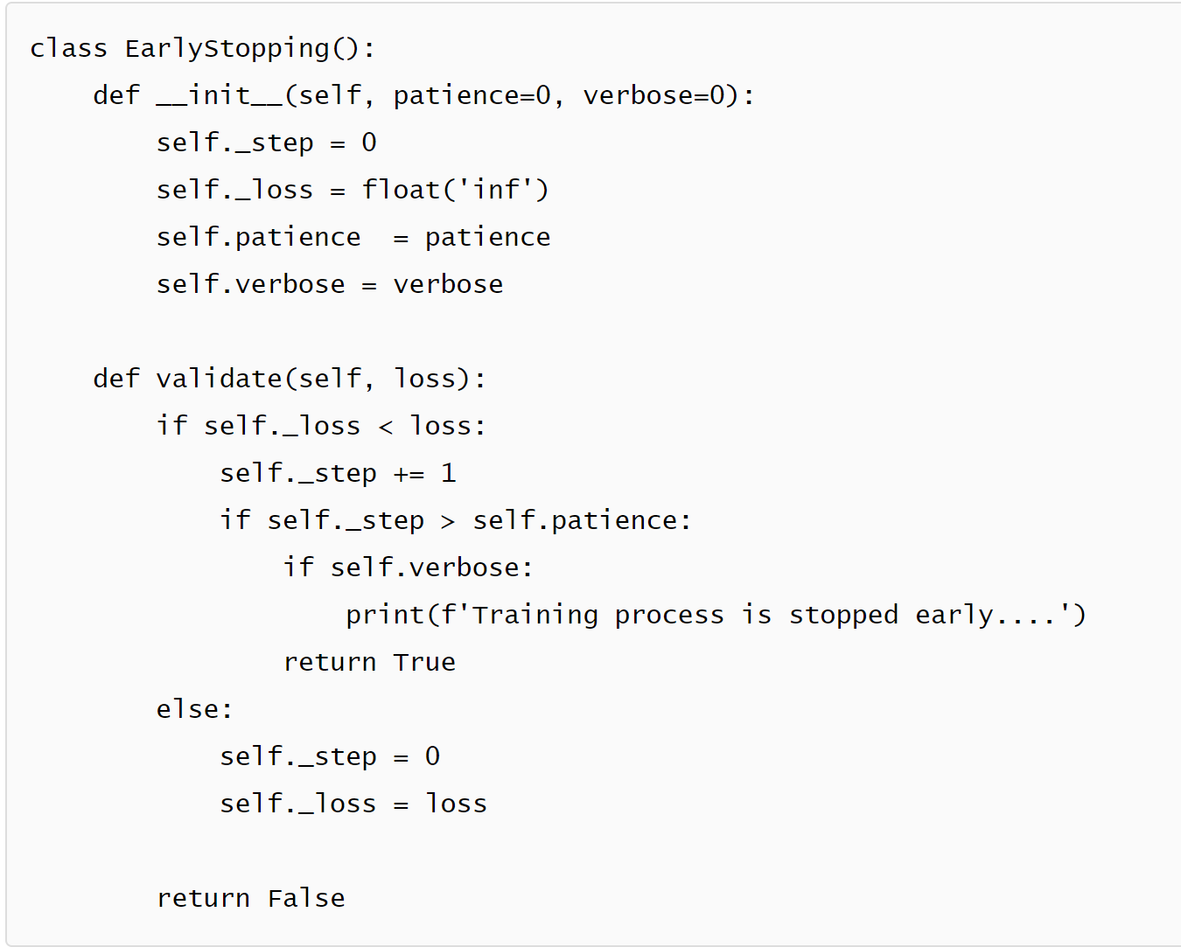
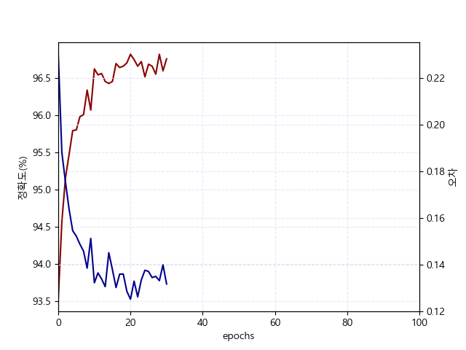
Early Stop
최소값의 오차에서 어느 정도의 epoch동안 오차율이 더 커졌다면 학습을 종료시키는 방식
Notes:
ㄷ

Slide 5
Word Embedding
Word의 sparse한 벡터화인 one-hot encoding을 dense하게 표현하는 방법.
Sparse vertorization을 의미있게 변환
CountVectorizer, TfidfVectorizer, Word2Vec 가 대표적이다.

Slide 6
CountVetorizer
단어들의 카운트(출현 빈도(frequency))로 여러 문서들을 벡터화하는 것
단어사전 : [나는, 매일, 점심, 저녁, 밥을, 먹습니다]
“나는 매일 매일 밥을 먹습니다.”
[1, 2, 0, 0, 1, 1]

Slide 7
TfidfVectorizer
CountVetorizer는 조사등의 의미없는 단어들이 값을 흐리기 때문에 좋지않다.
TF(Term Frequency) : 특정단어가 데이터에 등장하는 횟수
DF(Document Frequency) : 특정단어가 나타나는 문서의 횟수
즉, 어떠한 문장에 특정 단어가 많이 나오지만 전체 문서에서 특정단어가 적게 나온다면 그 단어는 그 문장에 대하여 특징적인 단어일 것이라는 것.

Slide 8
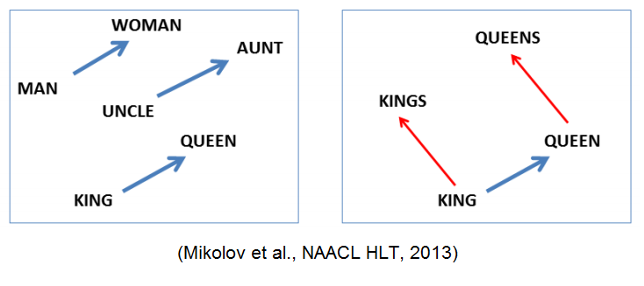
Word2Vec
비슷한 분포를 가지면 비슷한 의미를 가진다
CBOW(Continuous Bag Of Words) : 주변 단어를 통해 주어딘 단어를 예측
Ex) 나는 어제 요리를 하다가 밥에서 ____가 나와서 놀랐다
Skip-Gram : 하나의 단어의 단어에서 주변 단어를 예측
Ex) 요리 → 밥, 반찬 등등..
새로운 단어의 뜻을 알아낼때 좋을 듯

